Slide 1







11.12.2024
Innovaatiovetoisia polkuja talouskasvuun
9.30 | Tilaisuuden avaus / Etlan viestintäjohtaja Tytti Sulander
9.35-9.45 | Avauspuheenvuoro, ohjelmajohtaja Christopher Palmgren/Business Finland
9.45-10.05 | Ulkomaisten keksijöiden rooli suomalaisessa teknologiakehityksessä, tutkimusjohtaja Heli Koski, ETLA
10.05-10.20 | Vihreät tuotteet Suomen teollisuudessa, tutkimuspäällikkö Natalia Kuosmanen, ETLA
10.20-10.35 | Pienen avotalouden t&k-politiikka, maahanmuutto ja talouskasvu, tutkimusjohtaja Tero Kuusi, ETLA
10.35-10.45 | Kommenttipuheenvuoro, johtava asiantuntija Harri Länsipuro, Työ- ja elinkeinoministeriö
10.45-11.00 | Yleisökysymyksiä ja keskustelua
Tilaisuus tallennetaan
Kysymyksiä voi esittää chatissa
Mikrofonisi ja videokuvasi on laitettu pois päältä

Slide 2

Innovaatiovetoisia polkuja talouskasvuun
11.12.2024

Slide 3

Tutkimustuloksia kolmesta keskeisestä teemasta
Ulkomaalaisten osaajien rooli suomalaisten innovaatioiden kehityksessä ja talouden uudistumisessa on merkittävä ja voi vahvistaa myös t&k-tukipolitiikan vaikuttavuutta.
Vihreän siirtymän mahdollisuudet: Vaikka Suomen vihreän tuotannon osuus on kansainvälistä kärkeä pienempi, teollisuuden rakenteet ja korkean teknologian osaaminen tarjoavat huomattavaa kasvupotentiaalia.
Innovaatiopolitiikka Suomen kaltaisessa pienessä avotaloudessa: t&k-tukien tehokas kohdentaminen parantaa tuottavuutta, mutta korkeat sopeutumiskustannukset voivat heikentää politiikkatoimien vaikuttavuutta.

Slide 4

Ulkomaisten keksijöiden rooli suomalaisessa teknologiakehityksessä
Tutkimusjohtaja Heli Koski, Etla

Slide 5
Keskeiset kysymykset
Missä määrin ulkomaalaiset ja maahanmuuttajakeksijät ovat osallistuneet suomalaisten patentoimien ideoiden kehittämiseen?
Missä suomalaisten patenttien taustalla olevat keksijät maantieteellisesti työskentelevät ja keksinnöt syntyvät?
Mitkä ovat suomalaisten tärkeimmät innovaatioyhteistyömaat patentoitujen keksintöjen osalta?
5

Slide 6
Aineisto
Patentinspiration –tietokannasta kootut suomalaisten v. 2011–2021 Euroopan patenttivirastoon (EPO) ja Yhdysvaltain patentti- ja tavaramerkkivirastoon (USPTO) jättämät patenttihakemukset.
Patentoitavan keksinnön tulee täyttää kolme kriteeriä:
  1. Uutuus: Keksinnön on oltava uusi, eli sen ei tule olla ennestään tunnettu.
  2. Keksinnöllisyys: Keksinnön on erotuttava merkittävästi aiemmasta tiedosta.
  3. Teollinen käyttökelpoisuus: Keksinnön on oltava tekninen luonteeltaan, ja sen tulee ratkaista jokin tekninen ongelma (esim. prosessi, menetelmä, laite, tuote). Pelkät ideat tai teoriat eivät ole patentoitavissa. Patenttihakemuksessa on annettava yksityiskohtaista teknistä tietoa siten, että ratkaisu on toistettavissa.
6

Slide 7
Aineisto
Patentti antaa keksijälle yksinoikeuden estää muita hyödyntämästä patentoitua ideaa kaupallisesti ilman lupaa tietyllä maantieteellisellä alueella ja rajatun ajan, joka on yleensä 20 vuotta.
Patenttihakemukset EPO:lle ja USPTO:lle heijastavat yritysten ja keksijöiden halua suojata keksintönsä kansainvälisillä markkinoilla.
Keksijöiden kansallisuus, toisin kuin työskentelymaa, ei käy ilmi patenttihakemuksista. Suomalaisten ja ulkomaisten keksijöiden erottelu on aikaa vievä ja monimutkainen prosessi; vaatii useita vaiheita ja huolellista analyysia.
7

Slide 8
Liki puolessa suomalaisten v. 2021 hakemista patenteista oli mukana ulkomailla työskenteleviä keksijöitä
Aineistolähde: Patentinspiration; omat laskelmat.
8

Slide 9
Lähes 40 % suomalaisten hakemista patenteista mukana vain ulkomaalaistaustaisia keksijöitä
Aineistolähde: Patentinspiration; omat laskelmat.
9

Slide 10
Viidesosassa suomalaisten patenttihakemuksista on ollut mukana maahanmuuttajia ja yli 40 %:ssa ulkomailla työskenteleviä ulkomaan kansalaisia
Aineistolähde: Patentinspiration; omat laskelmat.
10

Slide 11
Suomalaisten patentoimat ideat keskittyneet ICT:hen
Aineistolähde: Patentinspiration; omat laskelmat.
11

Slide 12
Ulkomaalaiset keksijät tärkeitä erityisesti ICT-innovaatioiden kehittämisessä
Aineistolähde: Patentinspiration; omat laskelmat.
12

Slide 13
Suomalaisten patentoimien ideoiden keksijöiden top 5 työskentelymaat
Aineistolähde: Patentinspiration; omat laskelmat.
13

Slide 14
Ulkomailla työskentelevien suomalaisten keksijöiden top 5 työskentelymaat
Maa | Ulkomailla asuvien suomalaiskeksijöiden osuus maittain 2011-2021 (EPO) | Ulkomailla asuvien suomalaiskeksijöiden osuus maittain 2011-2021 (USPTO)
1. USA | 34 % | 37 %
2. Ruotsi | 15 % | 15 %
3.Saksa | 13 % | 13 %
4. Kiina | 6 % | 5 %
5. Hollanti | 4 % | 4 %
Muut: 25 maata USPTO-patentit & 22 maata EPO-patentit | 28 % | 26 %
Aineistolähde: Patentinspiration; omat laskelmat.
14

Slide 15
Keskeiset havainnot
Ulkomaalaisten keksijöiden osuus suomalaisten patenttihakemuksissa on kasvanut, ja maahanmuuttajilla on merkittävä rooli suomalaisessa teknologiakehityksessä.
V. 2021 noin 60 % (40 %) suomalaisten USPTO:lle ja EPO:lle jättämistä patentti-hakemuksista sisälsi ulkomaalaisia (pelkästään ulkomaalaisia) keksijöitä.
Suomalaisten patenttihakemuksissa oli v. 2010-2021 mukana keksijöitä yli 60 maasta, mikä kertoo kansainvälisen tutkimus- ja kehitysyhteistyön merkityksestä.
Suomalaisten patentoimat ideat ovat keskittyneet ICT:hen, ja ulkomailla työsken-televien ulkomaisten keksijöiden osuus on kasvanut erityisesti ICT-patenttien osalta.
Yhdysvallat on Suomen tärkein innovaatioyhteistyömaa patentoitujen keksintöjen valossa, muita tärkeitä kumppanimaita ovat olleet Saksa, Ruotsi ja Kiina.
15

Slide 16
Lopuksi
Taloustieteellisen tutkimuksen valossa maahanmuuttajakeksijöiden osuuden kasvu suomalaisten patenttihakemuksissa on positiivinen kehityssuunta: erityisesti korkea-koulutetut maahanmuuttajat vahvistavat maan innovaatiokykyä ja edistävät talouskasvua.
Suomessa patenttihakemukset keskittyvät suuriin teollisuusyrityksiin, ja hakemuksissa näkyy ulkomaalaisten keksijöiden keskeinen rooli patentoitujen innovaatioiden kehittämisessä.
Kv-innovaatioyhteistyö on saattanut olla merkittävä tekijä Suomen teollisuuden kansainvälisesti suhteellisen vahvassa tuottavuuskasvussa 2010-luvulla.
Palvelualojen tuottavuuskehitys sen sijaan on ollut verrattain heikkoa. Suomen talouskasvun ja globaalin kilpailukyvyn varmistamiseksi on tärkeää, että politiikkatoimet tukevat kansainvälisen osaamisen hyödyntämistä ja yhteistyötä myös palvelusektorilla.
16

Slide 18

Vihreät tuotteet Suomen teollisuudessa
Tutkimuspäällikkö Natalia Kuosmanen, Etla

Slide 19

Tavoitteet
Mitkä ovat Suomen keskeiset vihreiden tuotteiden toimialat?
Miten Suomen vihreiden tuotteiden tuotanto vertautuu muihin EU-maihin?
Mikä on vihreiden tuotteiden tuotannon yhteys tuottavuuteen?

Slide 20

Mitä ovat vihreät tuotteet?
Yleisesti hyväksyttyä määritelmää vihreille tuotteille ei ole olemassa.
  Vaihtelee eri organisaatioiden ja tutkimusten välillä.
Tutkimuksemme perustuu kansainvälisiin kriteereihin (kuten WTO ja OECD) sekä PRODCOM-tietokantaan, jossa vihreät tuotteet luokitellaan tuotekohtaisesti (Bontadini & Vona 2023).
Tutkimus keskittyy tuotteisiin, jotka käytön aikana vähentävät ympäristöhaittoja, kuten energiankulutusta tai kasvihuonekaasupäästöjä.

Slide 21
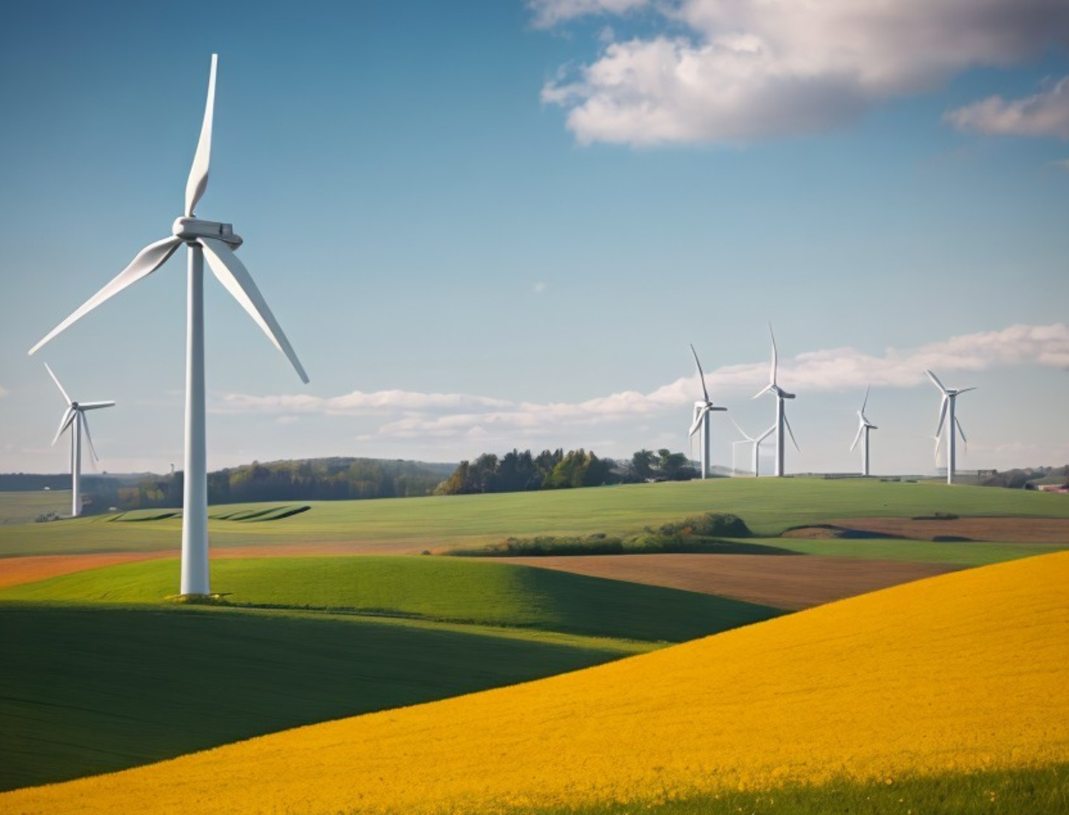
Mitä ovat vihreät tuotteet?
Tuotteet, jotka käytön aikana vähentävät ympäristöhaittoja, parantavat resurssitehokkuutta tai tukevat kestävää kehitystä.
Esimerkkejä:
Uusiutuva energia: Tuuli- ja vesivoimaloiden generaattorit ja osat.
Energia- ja resurssitehokkuus: LED-valot, aurinkokennot, lämpöpumput.
Päästöjen vähentäminen: Vedenpuhdistuslaitteet ja kaasun suodatusjärjestelmät.
Liikenteen vihreät ratkaisut: Sähköajoneuvot ja niiden komponentit.

Slide 22
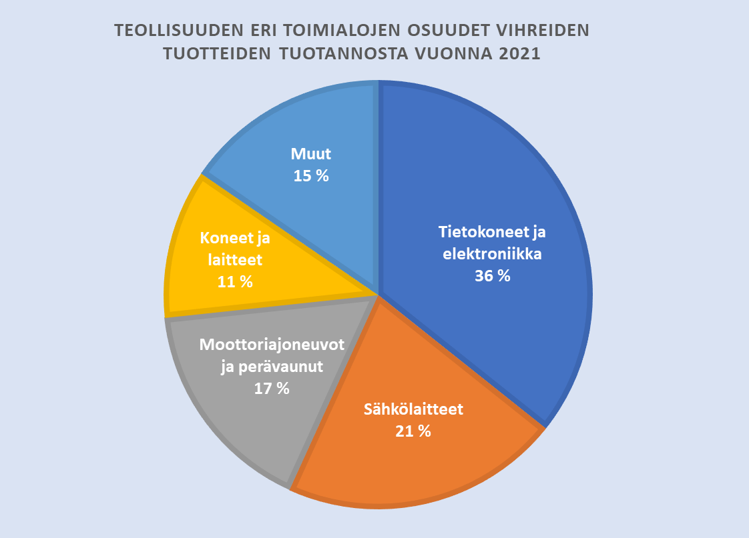
Vihreät tuotteet Suomen teollisuudessa
Vihreiden tuotteiden tuotanto keskittyy teknologisesti kehittyneille aloille (tietokoneet, elektroniikka, sähkölaitteet, moottoriajoneuvot).
Vuonna 2021 vihreät tuotteet muodostivat 2,7 % Suomen teollisuuden kokonaistuotannosta.
Suurimmat osuudet: tietokoneet ja elektroniikka (36 %) ja sähkölaitteet (21 %).
Esim., LED-valot, aurinkopaneelit, lämpöpumput.
Kuosmanen, N. & Pajarinen, M. (2023). ”Green Goods in Finland’s Manufacturing”. ETLA Report No 140.

Slide 23
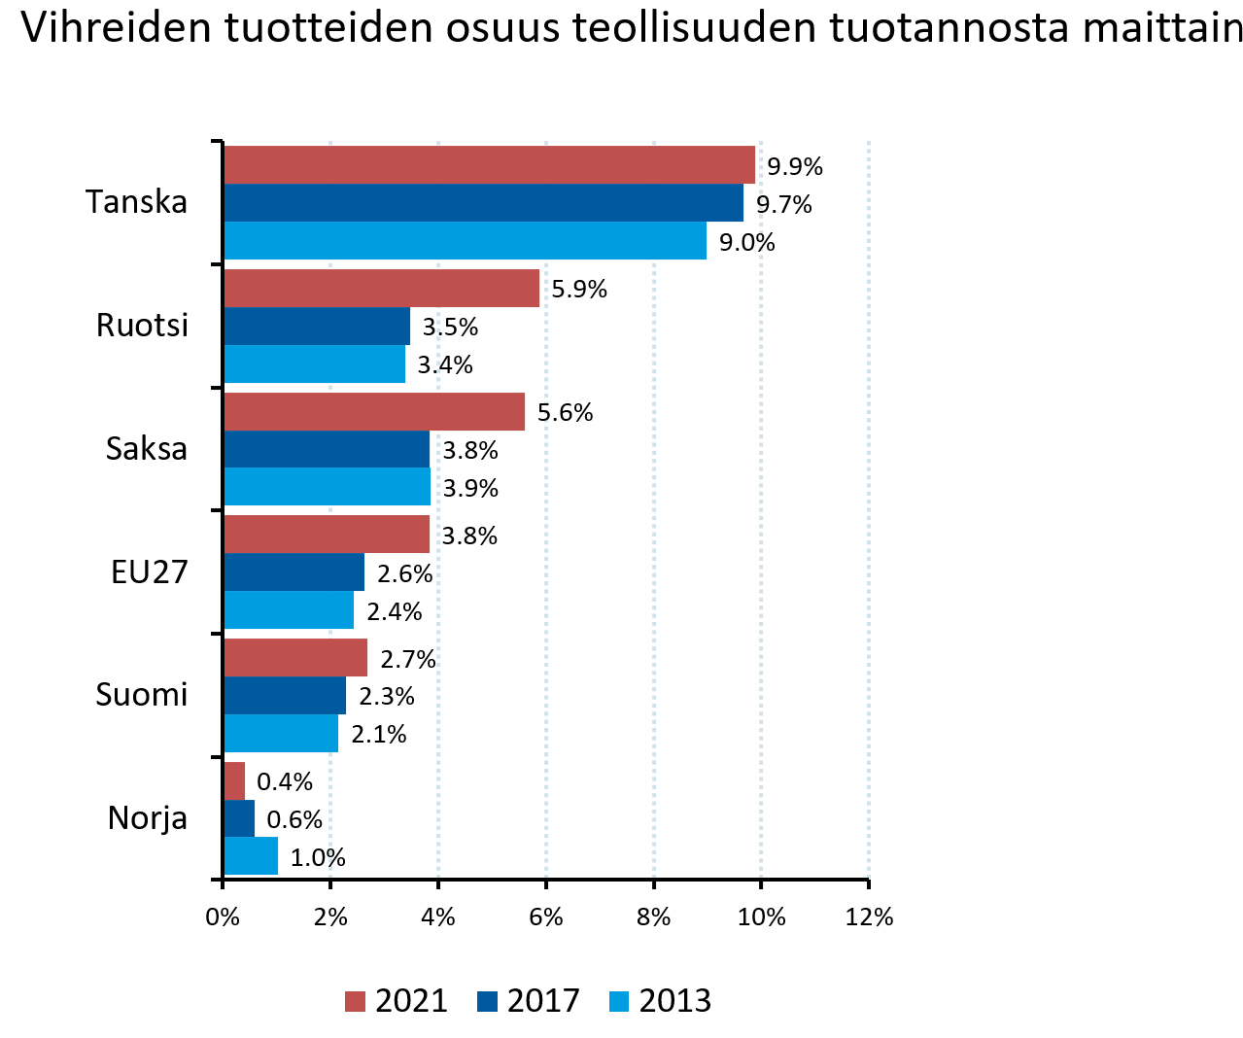
Vertailu muihin EU-maihin
Vuonna 2021 Suomen vihreiden tuotteiden osuus oli 2,7 %, kun EU:n keskiarvo oli 3,8 %.
Vihreiden tuotteiden osuus Suomessa on kasvanut tasaisesti.
Tanska (10 %), Ruotsi (5,9 %) ja Saksa (5,6 %).

Slide 24

Yritysominaisuuksien yhteys vihreään tuotantoon
Työn tuottavuus:
Työn tuottavuus on keskimääräistä korkeampi vihreiden tuotteiden valmistukseen osallistuvissa yrityksissä.
Monipuolinen tuoteportfolio:
Laaja ja monimuotoinen tuoteportfolio kasvattaa vihreiden tuotteiden valmistuksen todennäköisyyttä.
Monialayritykset:
Useilla eri toimialoilla toimivat monialayritykset osallistuvat todennäköisemmin vihreiden tuotteiden valmistukseen.

Slide 25
Lopuksi
Vihreät tuotteet ovat keskeisiä kestävän kasvun ja yritysten kilpailukyvyn vahvistamisessa.
Suomessa vihreiden tuotteiden osuus on edelleen pieni, mutta kasvaa ajan myötä.
Kansainvälinen kilpailukyky edellyttää jatkuvaa panostusta teknologiaan ja kestävän kehityksen ratkaisuihin.

Slide 27

Pienen avotalouden innovaatio-politiikkaa
Tero Kuusi
Tutkimusjohtaja, Etla

Slide 28
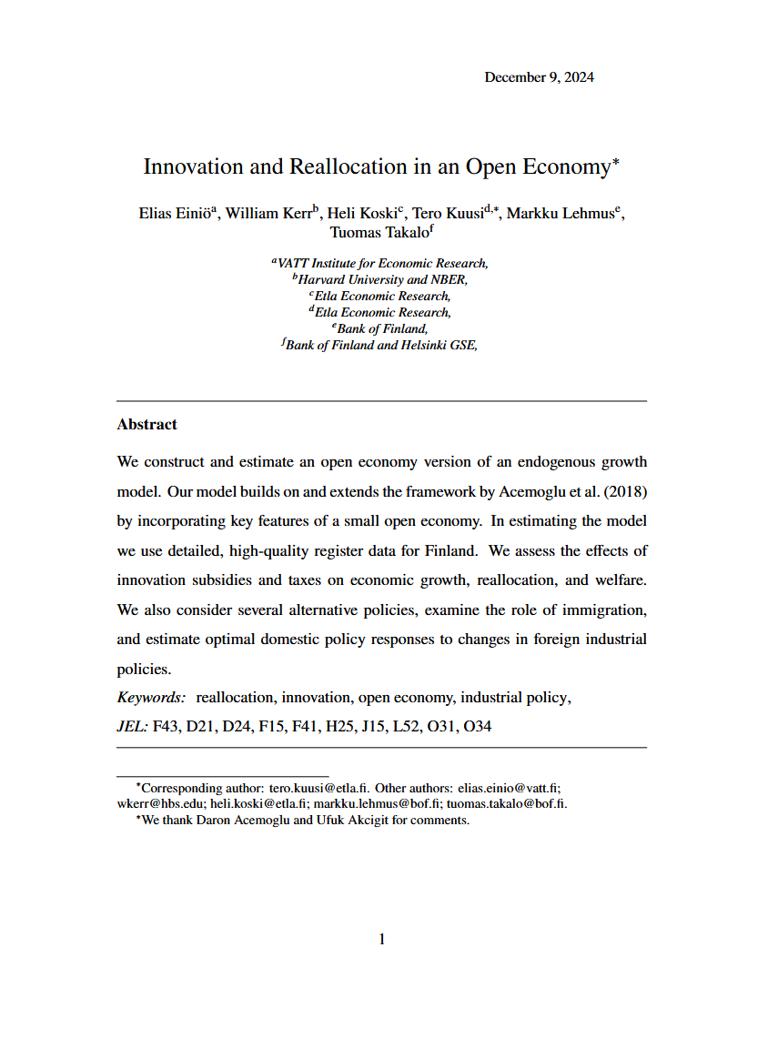
Yhteishanke
Tutkimusjulkaisu alkuvuodesta

Slide 29

Innovaatiopolitiikan ja rakennemuutoksen kokonaistasapainomalli
Pienen avotalouden versio Acemoglun ym. (2018) kasvumallista
  Ulkomainen sektori (keskeiseltä osin riippumaton Suomen taloudesta)
  Ulkomaiset innovaatiot ja tiedon leviäminen rajojen yli
  Ulkomaiset kilpailijat
Talouden resurssien kohdentuminen
  Yritysten perustaminen ja lopettaminen
  Työvoiman liikkuvuus yritysten ja osaamisintensiivisten tehtävien (tutkimus vs. operatiiviset toimistotehtävät) välillä
Tutkitaan erilaisia politiikkavaihtoehtoja, jotka kohtelevat yrityksiä yhtenäisesti havaittavien ominaisuuksien perusteella
Keskeiset parametrit on arvioitu sovittamalla malli suomalaiseen aineistoon

Slide 30

T&K uudistus saa tukea
Innovaatiopolitiikalla voimakkaita uudistavia vaikutuksia
  Liian harvat korkeasti koulutetut työntekijät tekevät tutkimusta ja kehitystä nykytilanteessa
  Matalan tuottavuuden yritykset selviävät
  Kasvu ja hyvinvointi korkeampia optimaalisilla tukitasoilla
Työkaluissa painottuu T&K –tuki enemmän kuin Yhdysvalloissa (”osaajavero”)
Korkeat sopeutumiskustannukset potentiaalinen ongelma
  Kustannukset työvoiman siirtymisessä yrityksestä toiseen pienentävät kasvupolitiikan vaikutuksia.

Slide 31
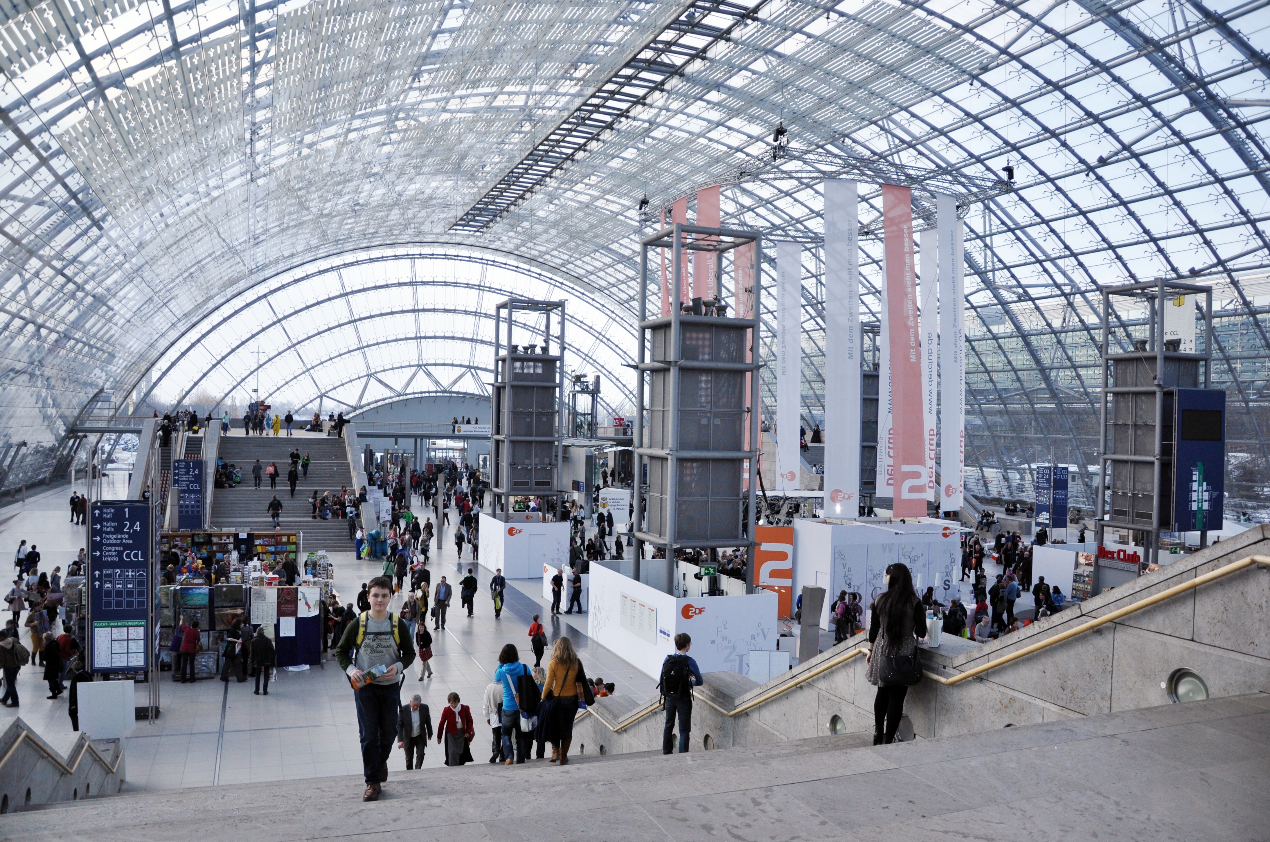
Maahanmuuton vaikutus riippuu kohdentumisesta
Lähtökohtana maahanmuuton vaikutus tuotantoon kotoutumisen onnistuessa
Keskeisiä kysymyksiä innovaatiojärjestelmän kannalta:
Saadaanko korkeakoulutetut maahanmuuttajat tukemaan talouden uudistumista?
Ovatko innovaatiojärjestelmän koko ja talouden tuotantokapasiteetti tasapainossa?
Maahanmuutto voi parantaa innovaatiopolitiikan vaikuttavuutta
Pienemmälläkin tuella saadaan suuria vaikutuksia, jos osaajia on enemmän saatavilla

Slide 32
Innovaatiopolitiikka läikkyy yli rajojen
Kansainvälinen vuorovaikutus kiihdyttää politiikan vaikutuksia niin hyvässä kuin pahassakin
Innovaatiopolitiikan tehostaminen muualla lisää hyvän kotimaisen innovaatiopolitiikan tehoa
Tehoton (ylläpitävä) teollisuuspolitiikka muualla heikentää hyvän politiikan tehoa kotimaassa

Slide 33
Kiitos!

